Slide 1
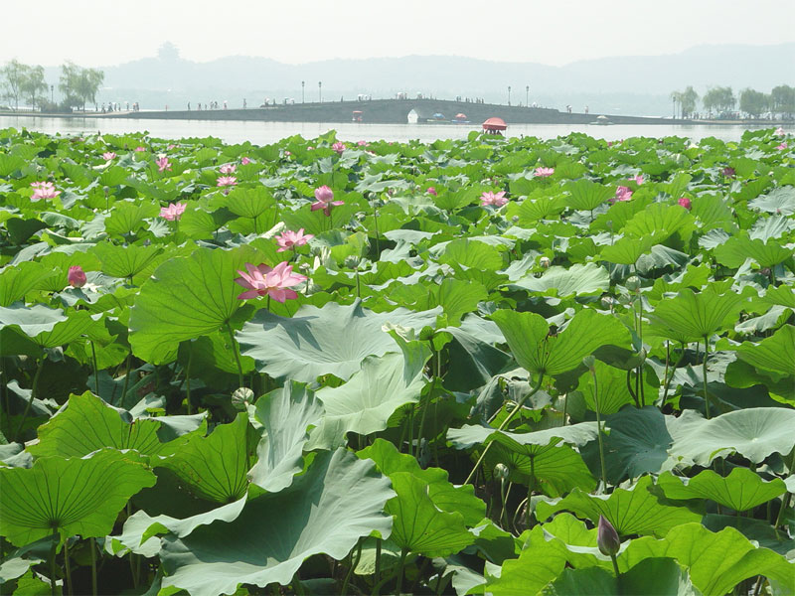
23、古诗两首

Slide 2

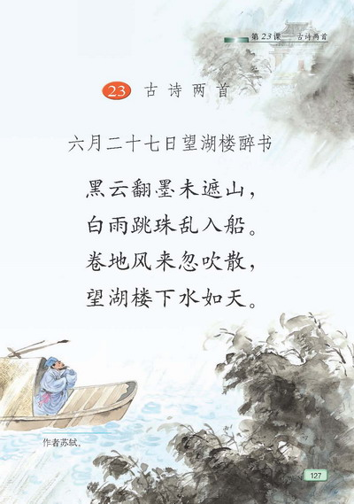


Slide 3
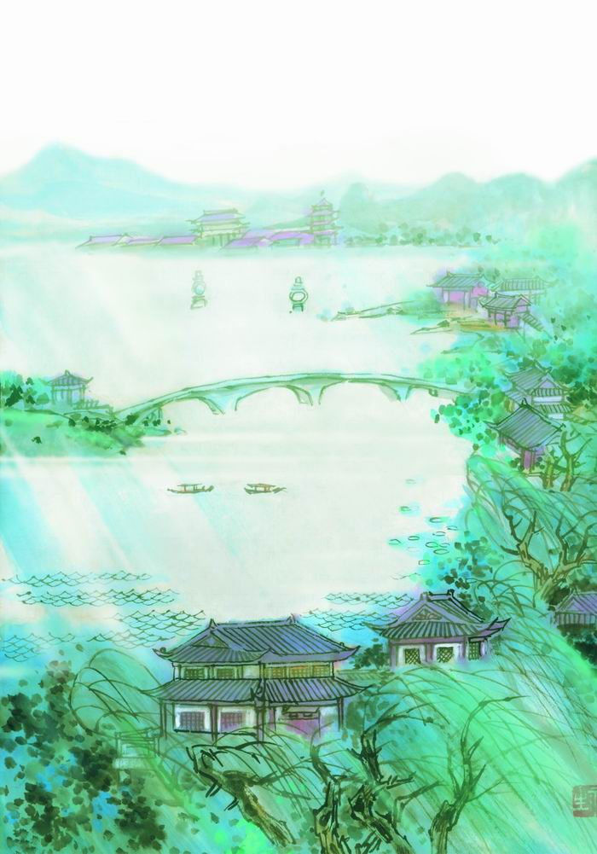
饮湖上初晴后雨
苏轼
水光潋滟晴方好，
山色空濛雨亦奇。
欲把西湖比西子，
淡妆浓抹总相宜。

Slide 4
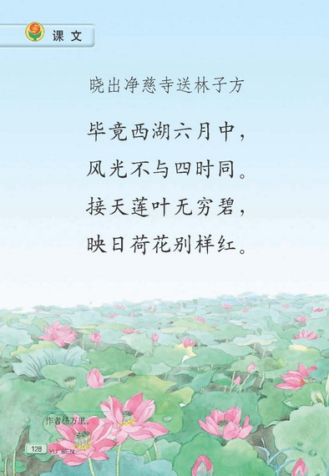

Slide 5
荷叶挨挨挤挤的，像一个个碧绿的大圆盘。白荷花在这些大圆盘之间冒出来。有的才展开两三片花瓣儿。有的花瓣儿全都展开了，露出嫩黄色的小莲蓬。有的还是花骨朵儿，看起来饱胀得马上要破裂似的。这么多的白荷花，一朵有一朵的姿势。看看这一朵，很美；看看那一朵，也很美。如果把眼前的这一池荷花看做一大幅活的画，那画家的本领可真了不起。

Slide 6
赞美西湖的诗：
独往湖心亭看雪（明 张岱《湖心亭看雪》）
菰蒲无边水茫茫，荷花夜开风露香。（宋 苏轼《夜泛西湖》）
最爱湖东行不足，绿杨阴里白沙堤。（唐 白居易《钱塘湖春行》）
春江潮水连海平，海上明月共潮生。滟滟随波千万里，何处春江无月明！（唐 张若虚《春江花月夜》）

